Slide 1
Система безналичной оплаты
школьного питания
ЛАДОШКИ
Сервис будущего для школьников и школы
Отдел платежных сервисов
Ярославское отделение №17 ПАО Сбербанк
2019

Slide 2
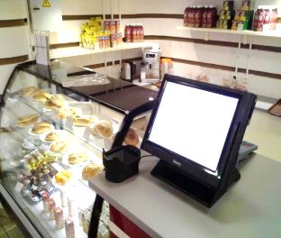
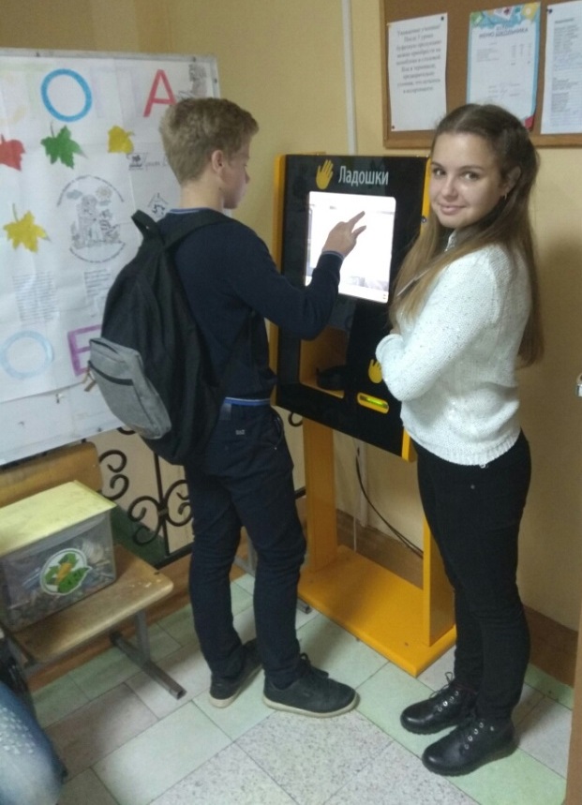
БЕЗ КОМИССИИ
БЕЗ ДОП.СБОРОВ

Slide 3
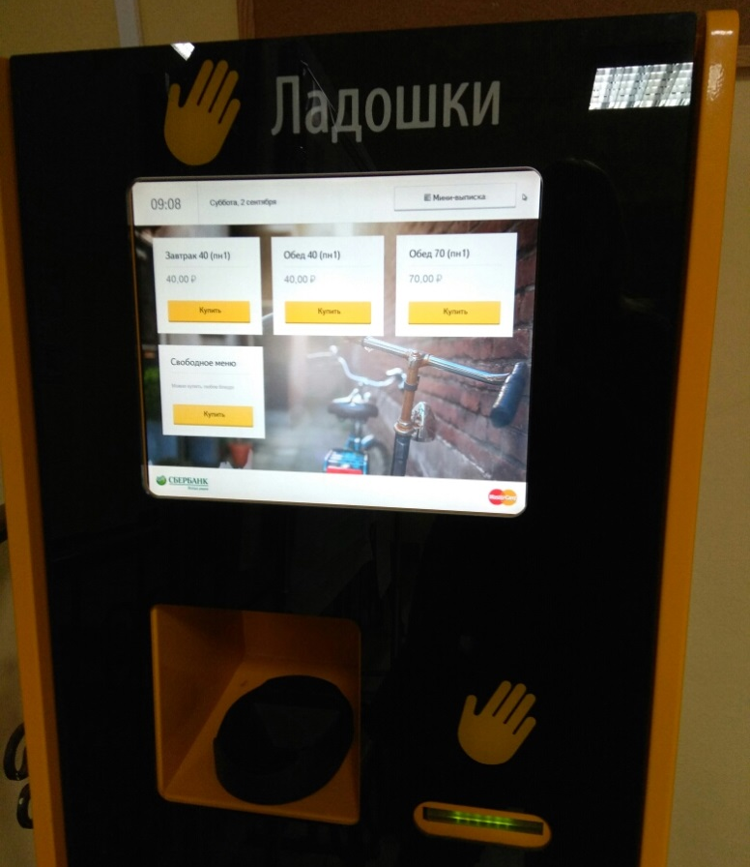
БЕЗ КОМИССИИ
БЕЗ ДОП.СБОРОВ

Slide 4
Это выгодно? Да!
Ученик не имеет при себе наличные деньги и не беспокоится о том, что они могут быть забыты дома, потеряны, украдены.
Родители получают возможность удобно и быстро пополнять электронный кошелек без комиссии как безналично, так и «живыми» деньгами, а так же отслеживать режим питания ребенка.
Школа получает надежный способ учета питания детей, сокращается время работы бухгалтера на распечатку квитанций для начальной школы и контроля оплаты.
Администрация города получает возможность контролировать выделяемые из бюджета средства на питание школьников.
Комбинаты питания и учебные заведения снижают оборот наличных денежных средств, а также могут планировать количество необходимых продуктов и корректировать меню.
Банк внедряет инновационные технологии в области развития финансовой грамотности, социализации и расширения доступа к финансовым услугам.

Slide 5
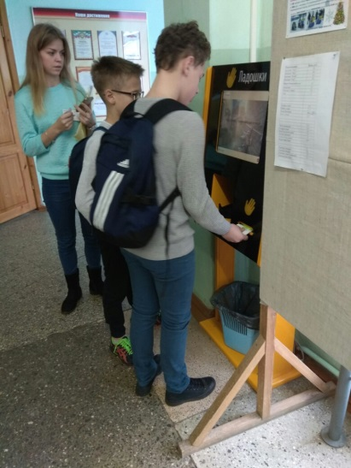

Slide 8
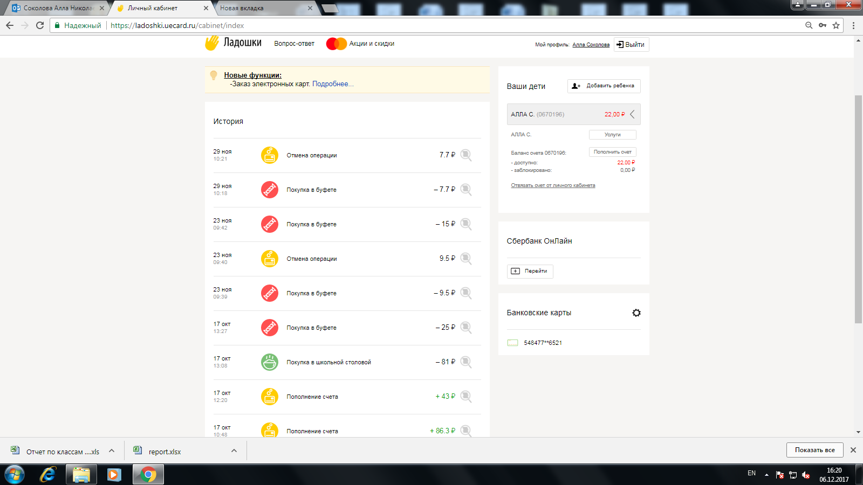

Slide 9
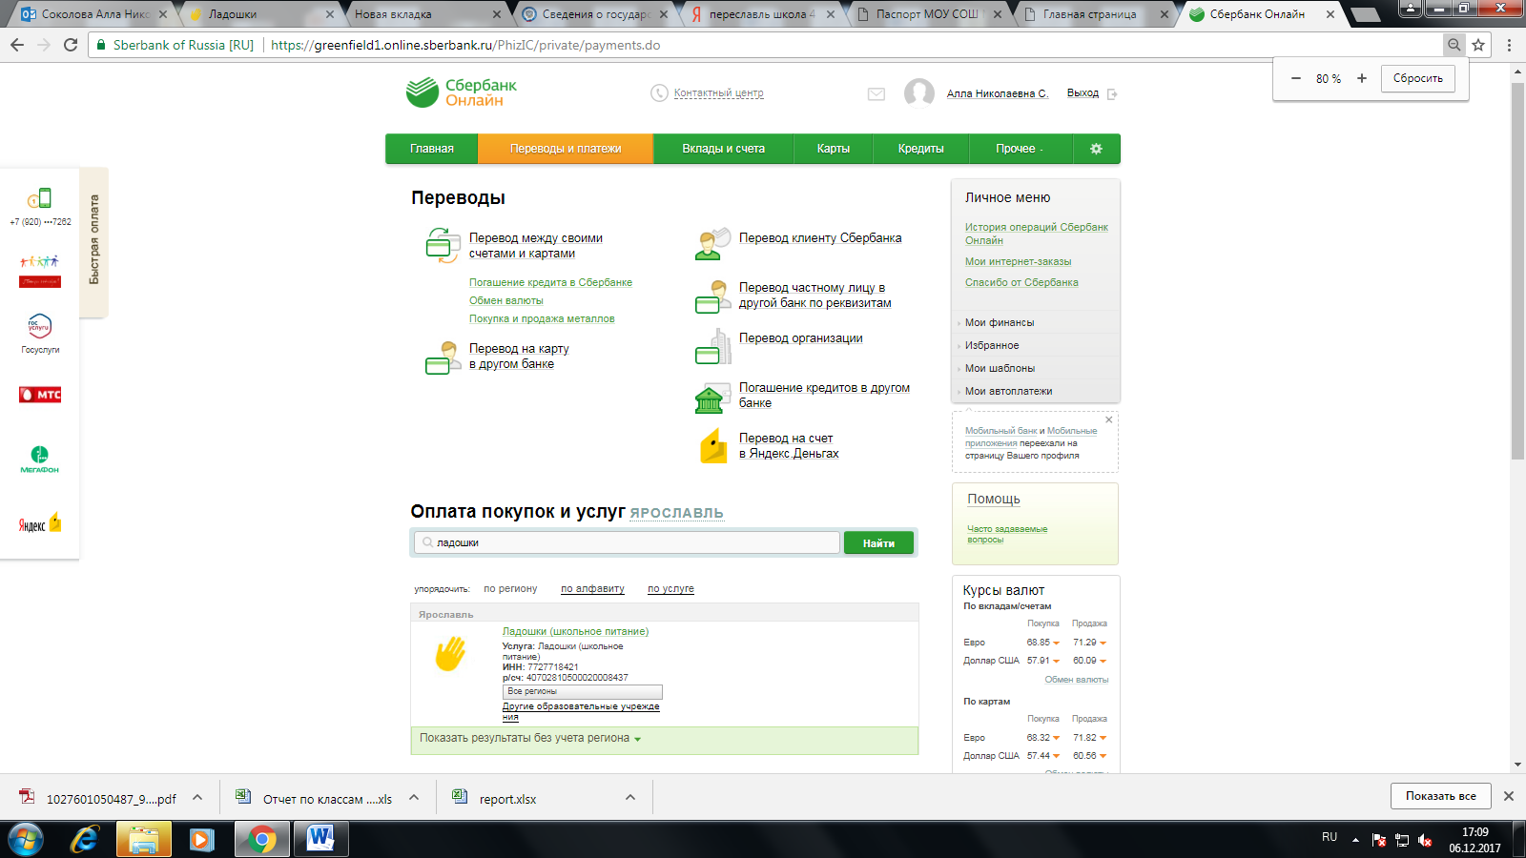

Slide 10
Кураторы проекта
Соколова Алла Николаевна
+7(909)278-70-59
Жечев Владимир Степанович
+7(905) 130-60-79
Спасибо за внимание!
☺

